Slide 1
현장연구
2026-05-07
Shin JaeHo

Slide 2
Dataset

Slide 3
Dataset
최종 데이터셋
자체 데이터
1485 episodes
11.42시간
용량: 33.5gb
Zip파일로 압축하여 지드라이브 공유
최종 config dataset
33,364episodes
152시간
용량: 약 500gb

Slide 4
DP-VLA

Slide 5
DP-VLA
DP-VLA
최종 데이터셋 학습 모델
6000 pro server
Dpact_dinov3_unfreeze
System2를 연 경우 성능이 높지 않아 원인 분석 (libero)
Gr00t외 다른 모델들의 system2와 system1 연결 방식 조사

Slide 6
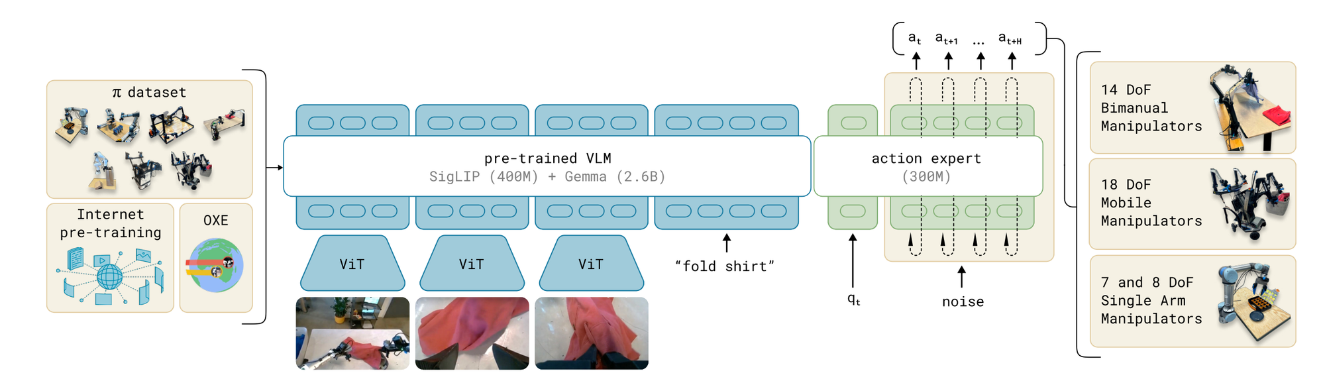
DP-VLA
pi0
Concat > layer wise masked self attention
1 forward caching

Slide 7
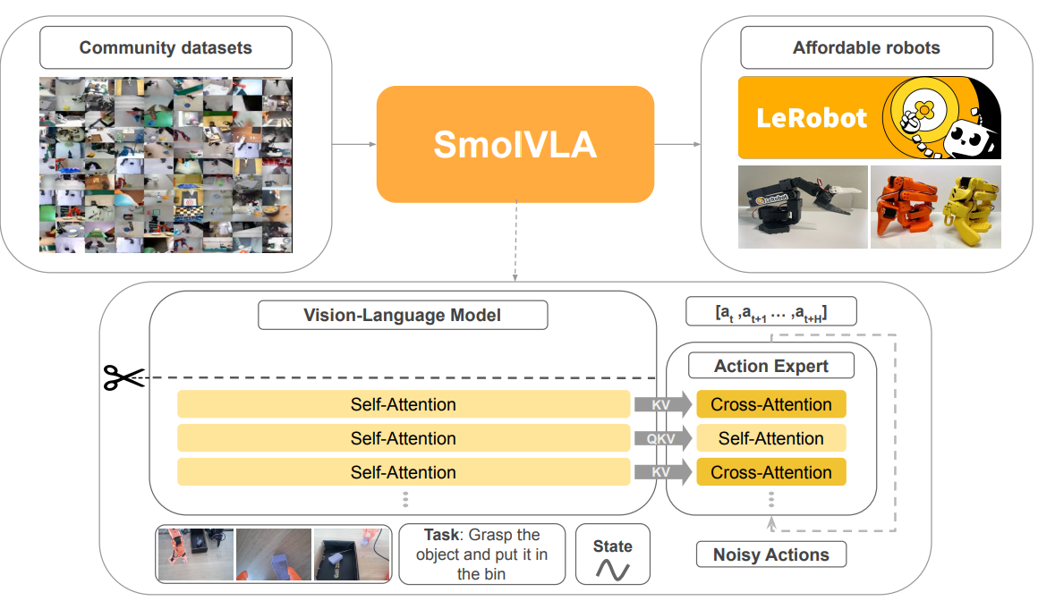
DP-VLA
SmolVLA
modality concat

Slide 8
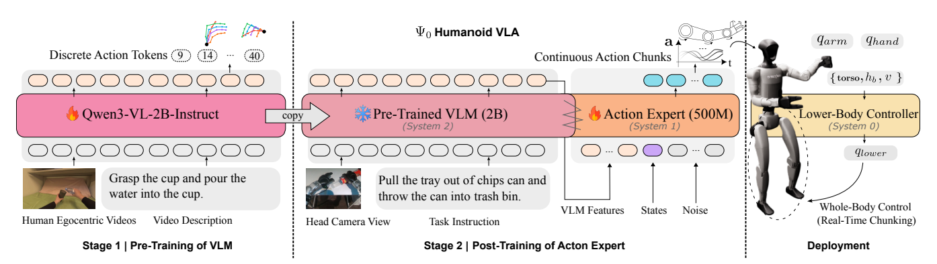
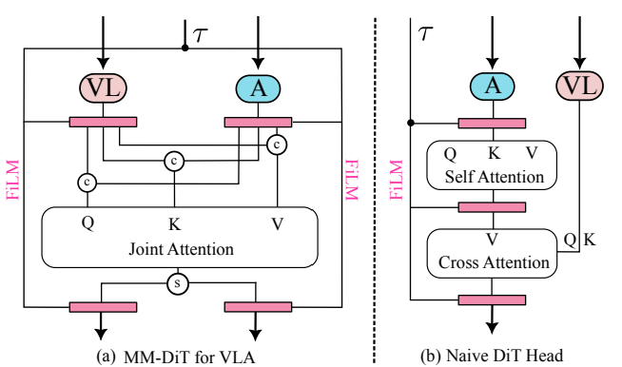
DP-VLA
psi0

Slide 9
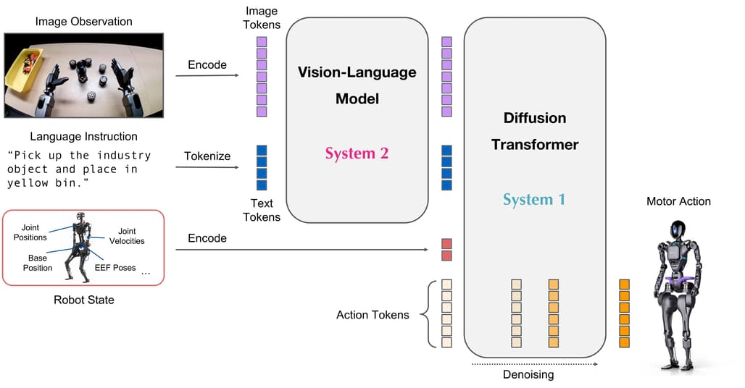
DP-VLA
gr00t
Middle layer
Cross attention

Slide 10
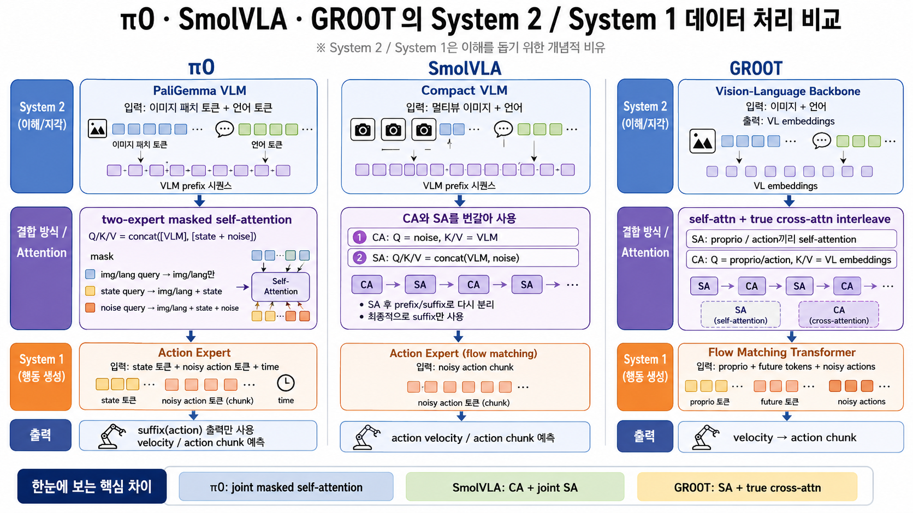
DP-VLA
DP-VLA

Slide 11
Panda

Slide 12
Panda
Panda
Panda 제어 관련해서
잦은 연결 끊김 문제
제어 시 궤적이 튀고, 보호 모드로 들어가는 문제
여러 문제에 대해서 판다 세팅 확인 중

Slide 13
Thank You

